Slide 1


By FuzeScrum

Slide 2
Sommaire
Pourquoi cette application ?
But de l’application
Fonctionnement schématique
Comment mesurer la réussite ?
Technologies
Problèmes rencontrés / résolus
Démo de l’application prototypée

Slide 3
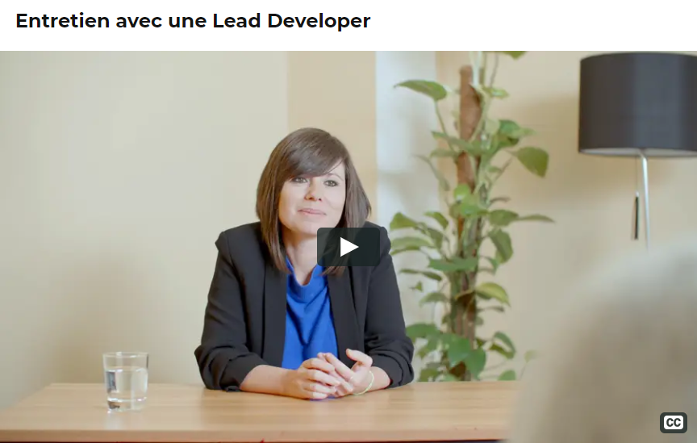
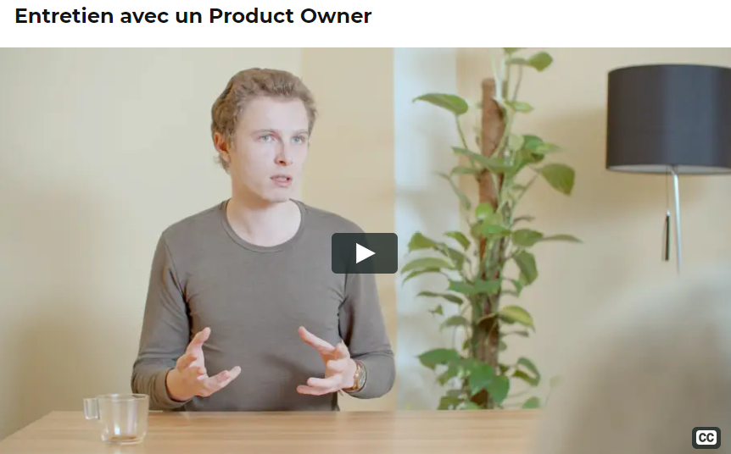
Pourquoi cette application ?

Slide 4
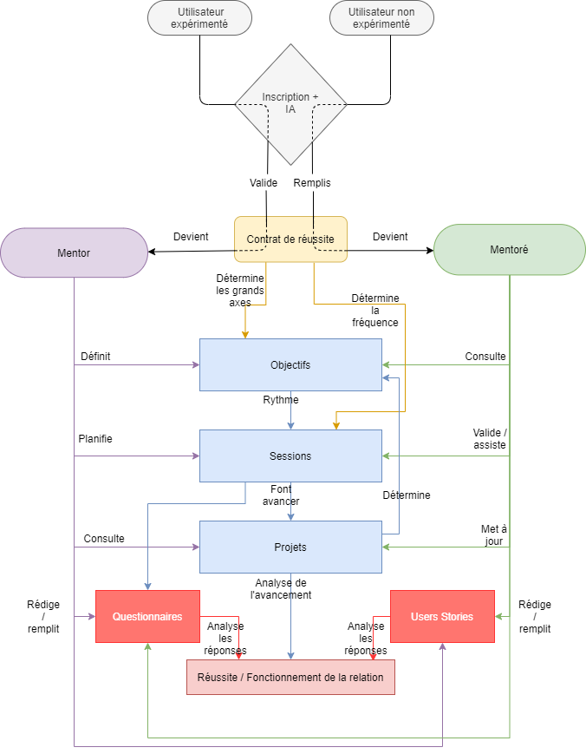
But de l’application
Gagner en compétences dans un domaine :
Un mentor / mentoré associé par l’application et notre algorithme
Une relation suivie et évalués
Des outils menant à la réussite : accessibilité des Rdv, contact facilité, gestion de ses projets etc.
Amélioration constante des services selon les retours des utilisateurs

Slide 5
Mesurer la réussite
Lecture et analyse des données :
Trafic : nombre d’utilisateurs par jour / semaine / mois
Nombre d’associations créées
Nombre de mentor(s) / mentoré(s)
Nombre d’inscrits par jour / semaine / mois
Temps d’utilisation moyen d’un utilisateur sur un(e) jour / semaine / mois
Temps moyen d’une relation de mentorat
Retour des questionnaires notant l’application
Retour des questionnaires sur l’utilité des sessions et le fonctionnement de la relation
Nombre de contrats rompus
Nombre de modifications effectuées dans les contrats de réussite

Slide 6



Technologies
Technologies Web :
Confiance dans ces technologies dans le monde professionnel.
Une maturité dans le développement d’application.
Sites web robustes, solides et structurés.
Permettant de gérer des flux importants.

Slide 7
Solution
Problèmes
Rencontrés
Faire le design :
Apporter de la cohérence et de l’ergonomie dans l’utilisation de l’application. Trouver un nom et un logo cohérent.
Choisir les bonnes technos et les comprendre :
Comprendre les technos web et savoir les différencier parmi les concurrentes.
Faire le design :
Inspiration de design sur de nombreux sites et tests de plusieurs design possibles.
Choisir les bonnes technos et les comprendre :
Documentation au sujet des différentes technos web afin de comprendre les différences entre chacune.

Slide 8
Démo des fonctionnalités

